Slide 1
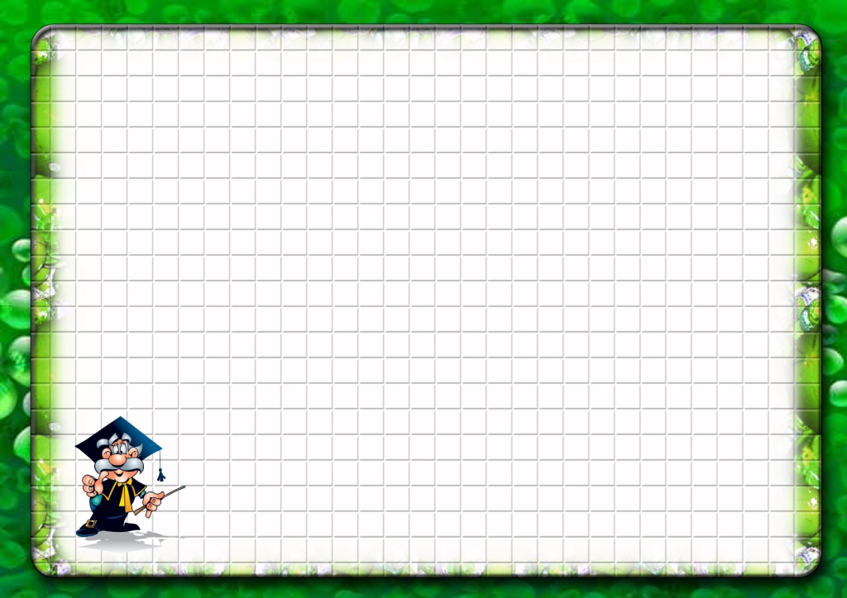
Урок математики
3 класс
«Приемы письменных вычислений в пределах 1000»
Учитель:Рогачевская И.Н.
МКОУ «Краснозвездинская СОШ им.Г.М.Ефремова»

Slide 2
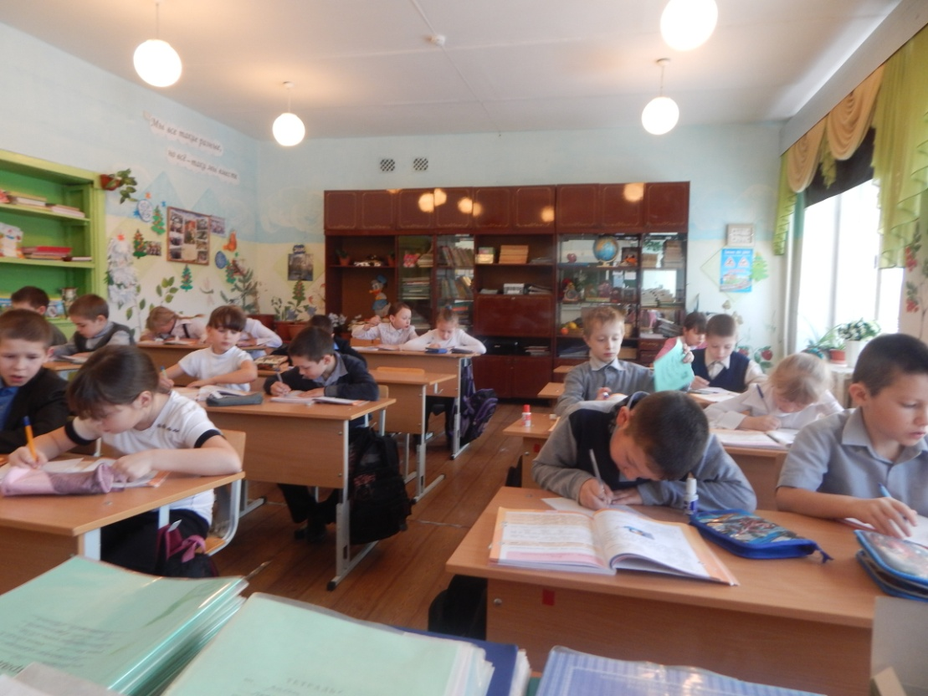
Зажги свою звезду!
Пусть новый урок принесет только хорошее!

Slide 3
Всё ли получилось дома?
780:6=130
570:3=190
910:7=130
840:2+580=1000
650:5+170=300
880:4-200=20
6*130=780
4*240=960
3*170=510

Slide 4
Лабиринт
=
64
*
*
Варианты:
5
1*2*34=64
8*4*2=64
4*4*4=64
4
3
Оцени работу!

Slide 5
Устный счёт
2
80:40=
600:200=
100*10=
200*2=
20*5=
400
3
100
1000
1000:500=
900:300=
420:3=
2
3
140

Slide 6
(25+18)+25=
(25+18)-25=
68
18

Slide 7
28 апреля
Классная работа
370
830 400
37 83 40
137 183 140
37,
40,
83,
137,
140,
183,
370,
400,
830.

Slide 8
1сп. 34*2=(30+4)*2=
30*2+4*2=60+8=68
234*2=(200+30+4)*2=
200*2+30*2+4*2=400+60+8=468
2сп.-?

Slide 9
34
2
234
2
68
468
Тема:
Приемы письменного умножения трехзначного числа на однозначное.

Slide 10
АЛГОРИТМ
321
3
1.Пишу…
2.Умножаю единицы…
3.Умножаю десятки…
4.Умножаю сотни…
5.Читаю ответ…
9
6
3

Slide 11
№1
366, 866, 488, 636, 884.
Стр.88 №3
Плёнка-5 р.,по 20 м.
Теплица-?-4т.р.если на каждую идёт 16м?25?
1)20*5=100(м)плёнки в 5 рулонах
2)16*4=64(м)плёнки идёт на 4м.
по 16м.на каждую.
3)25*4=100(м)плёнки идёт на 4 т.
по 25м.на каждую.
Ответ:100 метров хватит

Slide 12
№4
:
-
:
75 15 5=
48 48 6 =
36 6 6=
0
+
72 9 2=
64 17 2=
56 9 6=
10
-
:
40
+
98
*
:
:
1
-
*
2

Slide 13
№2
483
257
820
164
15-8:3=
6*16:8-2=
40
10
Домашнее задание : тест по вариантам.
Самостоятельно:
740
656
224
2
113
3
212
4
448
339
848

Slide 14
-на уроке я узнал(а)…
-я смог(ла) самостоятельно…
-я пока затрудняюсь…
-я себя оценил…
Понял(а) алгоритм выполнения | Сумела(а) применить новые знания при решении выражений | Напиши количество правильно решенных тобой выражений на карточке | Твоя активность на уроке.Оцени (2-5 баллов) | Самооценка. Выстави оценку за свою работу на уроке
Я могу зажечь свою звезду!

Slide 15
Спасибо за урок!

